Slide 1
Asistente experto en machine learning y redes neuronales
reformular
recuperar
generar
verificar_citas
RAG con Gemini, ChromaDB y LangGraph
guardar_turno
sin_informacion
Laia Romera · IA Generativa
Notes:
Presentación del proyecto: un asistente de estudio que responde solo con cinco documentos propios y cita de dónde sale cada dato. A la derecha, los nodos del grafo de LangGraph, que se repiten en el resto de las diapositivas.

Slide 2
Qué hace
5
293
4
documentos PDF
en español
fragmentos (chunks)
en ChromaDB
fragmentos enviados
a Gemini por pregunta
Responde solo con esos documentos y cita archivo y páginas con etiquetas [FRAG-núm].
Recuerda los últimos 3 turnos de la conversación.
Si la pregunta queda fuera de los documentos, indica no tener información para responder sin hacer la llamada a gemini.
Notes:
Dominio: machine learning clásico y fundamentos de redes neuronales. Cinco PDF (regresión logística, clasificación, algoritmos, redes neuronales y entrenamiento) divididos en 293 chunks. En cada pregunta de materia se recuperan 4 fragmentos. Stack: Gemini para embeddings y generación, ChromaDB, LangGraph y Streamlit.

Slide 3
Flujos de trabajo
Materia Pregunta sobre los documentos
reformular
recuperar
generar
verificar_citas
guardar_turno
Reescribe la pregunta
Busca fragmentos
Pregunta a gemini
Comprueba que el fragment de la cita exista
Memoria de los últimos 3 turnos
Conversación «Resúmelo»: salta la búsqueda en Chroma
reformular
generar
verificar_citas
guardar_turno
Fuera de los documentos Distancia mayor que 0,37: no se llama a Gemini
reformular
recuperar
sin_informacion
guardar_turno
Mensaje fijo sin llamar a gemini
Notes:
Una pregunta pasa por un grafo de LangGraph de seis nodos. reformular decide si es de materia o de conversación y reescribe los seguimientos. Si es de conversación se salta la búsqueda. Si es de materia, recuperar trae los 4 fragmentos más cercanos; si el más cercano está a más de 0,37 de distancia, sin_informacion responde con un mensaje fijo y no se llama a Gemini. Si no, generar responde con citas y verificar_citas comprueba que las etiquetas existen.

Slide 4
Decisiones tomadas
1
Reformular primero
2
Solo el usa info del contexto
Competa preguntas ambiguas con información del historial y detecta si es una pregunta de conversación.
Responde solo con los fragmentos, cita cada dato con una etiqueta, cuando es una pregunta de materia.
3
Pregunta de conversación
4
Umbral de distancia: 0,37
Guarda 3 turnos para entender seguimientos y utiliza el historial para contestar preguntas sobre el historial como “resume”, “repite”, etc.
Si la pregunta no se parece al context y pasa el umbral, responde sin llamar a Gemini. Ante la duda la clasifica cómo materia.
Notes:
Cuatro decisiones de diseño. Uno: el prompt obliga a responder solo con los fragmentos y a citarlos con etiquetas; el sistema traduce la etiqueta a archivo y páginas y comprueba que existe. Dos: el historial ayuda a entender la pregunta pero no se usa como fuente, para que un error de un turno no pase a los siguientes. Tres: el umbral de 0,37 se midió con 14 preguntas, así que es una elección prudente, no demostrada. Cuatro: reformular convierte los seguimientos en preguntas completas.

Slide 5
Qué funciona y qué falta
Lo que funciona
Limitaciones
Conversación de 6 preguntas sin citas inválidas y con memoria de 3 turnos.
«Resúmelo» salta la búsqueda de fragmentos: unos 1.000 tokens de entrada frente a unos 2.000.
Fuera de materia: mensaje fijo, sin llamar a Gemini.
App Streamlit funciona correctamente en local.
Una pregunta sobre odds ratio recupera solo parte: el troceado separa definición y ejemplo.
Las citas se comprueban en su existencia, no en su contenido.
El umbral se midió con solo 14 preguntas, podría afinarse más.
Notes:
Conviene ser honesta con los límites. Se ve que la memoria y las tres rutas funcionan en pruebas reales. Lo que no está demostrado: la recuperación de una pregunta de la evaluación quedó incompleta, las citas se verifican solo en existencia, el umbral se fijó con pocos datos y solo se probaron dos preguntas de conversación. Todo está también en el README.

Slide 6
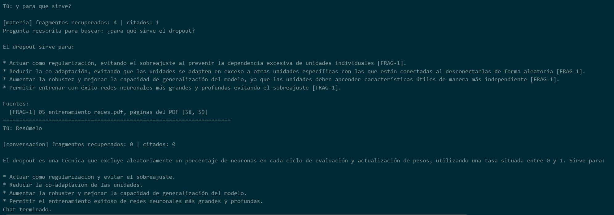
Memoria en el chat
El seguimiento se reescribe con el tema anterior, y «Resúmelo» no consulta Chroma (0 fragmentos).
Notes:
Captura del chat del notebook (sección 11.4). La pregunta «y para qué sirve?» no dice de qué habla: el sistema la reescribe como «¿para qué sirve el dropout?» usando el historial y responde con fuentes. «Resúmelo» se clasifica como conversación: no se consulta Chroma (0 fragmentos) y se resume la respuesta anterior.

Slide 7
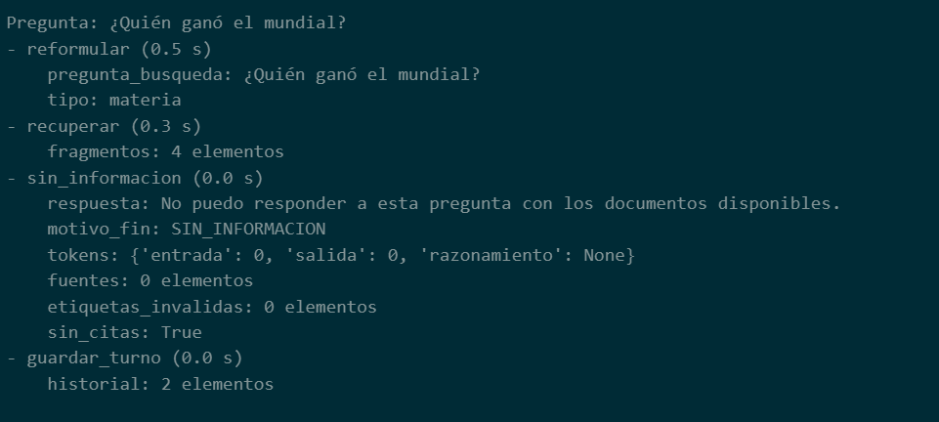
Trazado: fuera de materia
recuperar trae 4 fragmentos.
El más cercano queda lejos: pasa a sin_informacion.
Respuesta fija con 0 tokens: no se llama a Gemini.
Salida de la función trazar del notebook (sección 12).
Notes:
Captura de la función trazar (sección 12). Se ve el recorrido de «¿Quién ganó el mundial?»: reformular decide que es de materia, recuperar trae 4 fragmentos, pero el más cercano está lejos, así que pasa a sin_informacion en lugar de generar. La respuesta es fija y los tokens son 0: no se ha llamado a Gemini para responder.

Slide 8
Streamlit en directo
1
«¿Qué es el dropout?»
respuesta con fuentes
2
«¿Y para qué sirve?»
se reescribe sola
3
«Resúmelo»
sin buscar en Chroma
4
«¿Quién ganó el último Mundial de fútbol?»
sin llamar a Gemini
Notes:
Abrir la app con streamlit run app.py y escribir las preguntas en este orden. Señalar en cada una lo que indica la columna de la derecha.

Slide 9
En resumen
1
Base de conocimiento propia en ChromaDB con Gemini Embeddings.
2
Agente LangGraph con RAG, memoria y respuesta fuera de materia.
3
System prompt documentado y justificado en el README.
¿Preguntas?
Notes:
Cierre: base de conocimiento, agente con memoria y prompt documentado. Dejar tiempo para preguntas.

